Slide 1



x
재생에너지 3기

Slide 2
NumPy(3)

Slide 3
배열의 형태 변형과
차원 확장/축소

Slide 4
배열 형태 변형
💡 array.reshape(newshape)
✔️ 배열의 shape(형태, 차원)을 새로운 형태로 바꿔주는 함수
✔️ reshape는 데이터를 복사하지 않고 shape만 바꿈
✔️ 변환 후 전체 원소 개수는 원본과 동일해야 함
예: (12,) → (3,4)는 가능, (12,) → (2,5)는 불가능(12 ≠ 10)

Slide 5
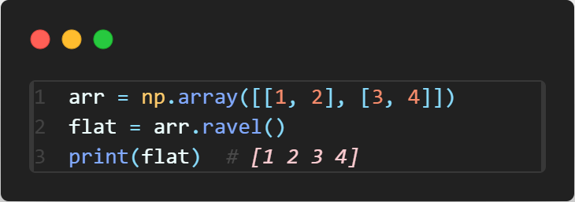
1차원 배열로 변환: ravel
💡 array.ravel()
✔️ 다차원 배열을 1차원 배열로 '펼친' view(원본과 연결된 뷰) 반환
✅ array.ravel() 예시
⚠️ 반환된 배열을 수정하면, 원본에도 영향이 있을 수 있음

Slide 6
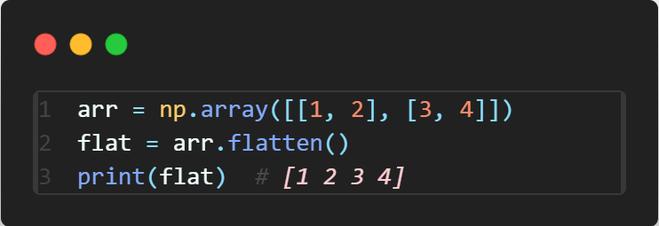
1차원 배열로 변환: flatten
💡 array.flatten()
✔️ 배열을 1차원으로 펴서 '복사본'을 반환 (원본과 독립적)
✅ array.flatten() 예시
✔️ 반환된 배열을 수정해도 원본에 영향 없음

Slide 7
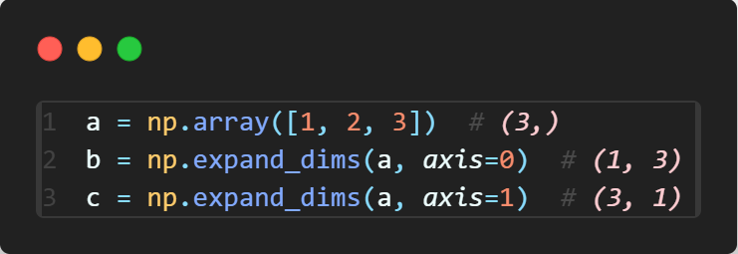
차원 확장: expand_dims
💡 np.expand_dims(a, axis)
✔️ 지정한 위치에 차원 추가
✅ np.expand_dims(a, axis) 예시
✔️ 반환된 배열을 수정해도 원본에 영향 없음

Slide 8
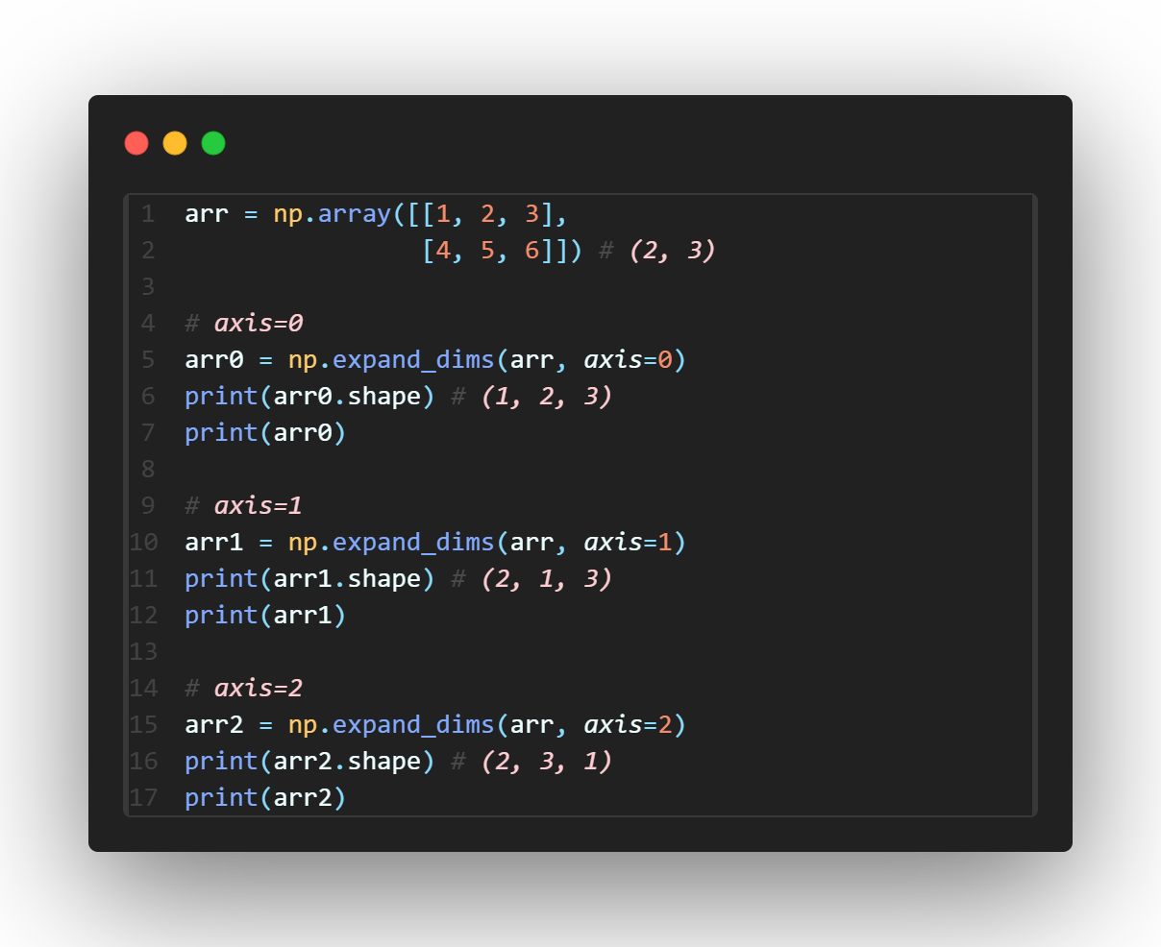



차원 확장: expand_dims
✅ np.expand_dims(a, axis) 예시

Slide 9
차원 축소: squeeze
💡 np.squeeze(a, axis=None)
✔️ 배열에서 크기가 1인 차원(즉, 길이가 1인 축)을 제거해주는 함수
flatten/ravel과 달리, 데이터의 전체 구조를 1차원으로 펴는 것이 아니라 차원 수만 줄임
✔️ a: 입력 배열
✔️ axis: 특정 축만 1인 경우에 한해 제거하고 싶을 때 사용.
지정하지 않으면 shape에서 모든 1인 차원이 제거됨.

Slide 10
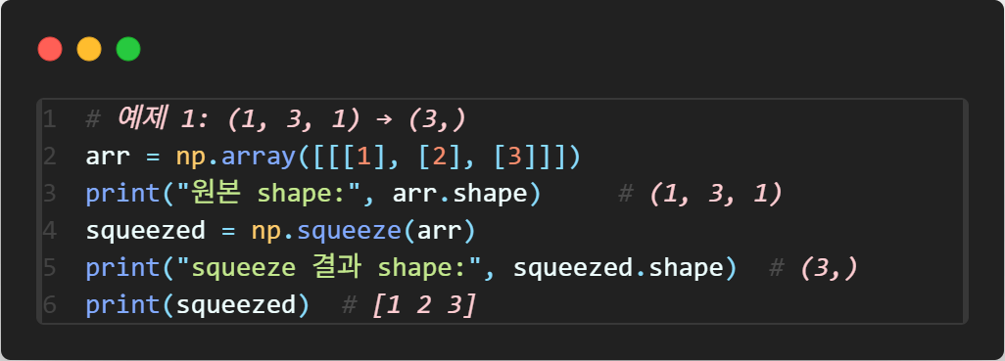
차원 축소: squeeze
✅ np.squeeze(a, axis) 예시(1)
✔️ 축을 지정하지 않으면 shape에서 모든 1인 차원이 제거됨

Slide 11
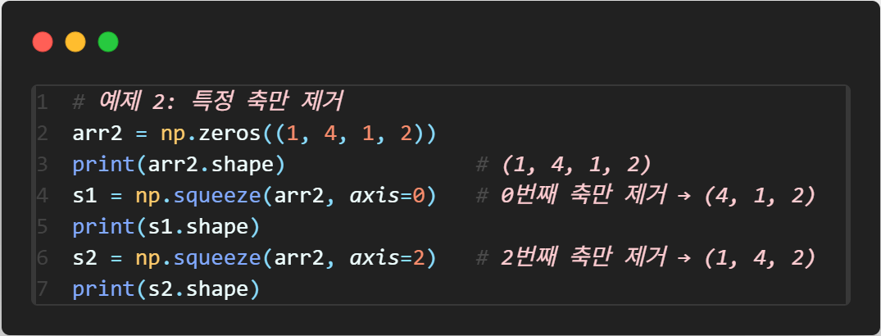
차원 축소: squeeze
✅ np.squeeze(a, axis) 예시(2)
⚠️ 크기가 1이 아닌 축을 지정해 squeeze하려 하면 ValueError 발생

Slide 12
중복 제거: unique
💡 np.unique(ar, return_index=False, return_inverse=False,
return_counts=False, axis=None)
✔️ 배열의 중복된 요소 제거
✔️ ar: 입력 배열
✔️ return_index: True이면, 원본에서 고유값이 처음 나타난 위치 인덱스 반환
✔️ return_inverse: True이면, 원본 배열을 재구성할 수 있는 인덱스 배열 반환
✔️ return_counts: True이면, 각 고유값의 등장 횟수 반환
✔️ axis: 다차원 배열에서 축별 중복제거(1.13버전 이상)

Slide 13
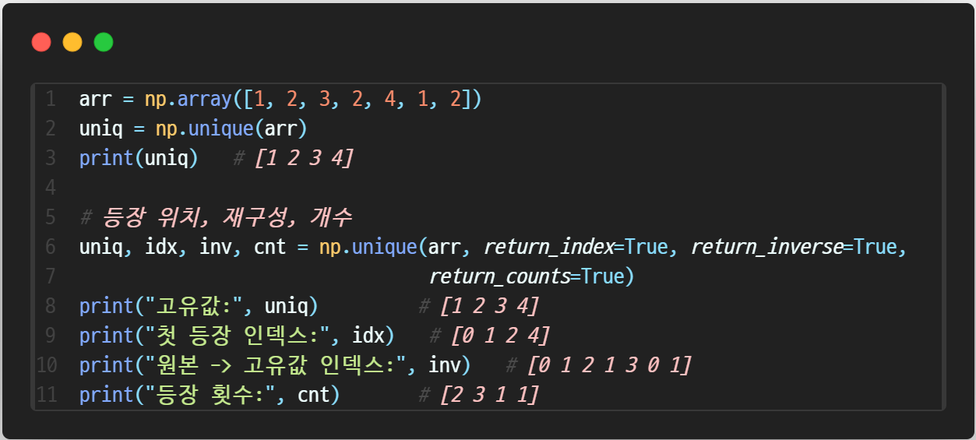
중복 제거: unique
✅ np.unique() 예시
✔️ uniq: 중복 없이 오름차순 정렬된 고유값 배열
✔️ idx: 원본 배열에서 각 고유값이 처음 등장한 위치
✔️ inv: uniq[inv]로 원본 배열을 재구성 가능
✔️ cnt: 각 고유값이 몇 번 등장했는지

Slide 14
실습1. 배열 형태 변형, 차원 확장·축소(1)
아래의 배열을 사용해서
arr = np.array([[10, 20], [30, 40], [50, 60]])
ravel과 flatten을 각각 사용해 1차원 배열로 변환하고,
arr의 첫 번째 원소(arr[0,0])를 999로 바꾼 뒤 ravel 결과와 flatten 결과에 어떤 변화가 있는지 확인하세요.
크기가 32x32인 이미지 데이터를 가정하고, 이 배열에 대해 expand_dims를 사용하여 shape (1, 32, 32)로 바꾸는 코드를 작성하세요.
img = np.random.rand(32, 32)

Slide 15
실습1. 배열 형태 변형, 차원 확장·축소(2)
아래 배열에서 불필요한 1차원을 모두 제거하여 shape이 (28, 28)이 되도록 만드세요.
img = np.random.randint(0, 255, (1, 28, 28, 1))
아래 2차원 배열을 1) 1차원 배열로 만든 후 2) 중복값을 제거한 뒤 shape (1, n)으로 재구성하세요.
arr = np.array([[3, 1, 2, 2],
[1, 2, 3, 1],
[2, 2, 1, 4]])

Slide 16
실습1. 배열 형태 변형, 차원 확장·축소(3)
다음 배열을 shape (10,)로 만든 뒤 고유값 배열을 구하세요.
arr = np.array([[[1], [3], [2], [1], [3], [2], [3], [1], [2], [3]]]) # shape (1, 10, 1)
다음 배열을 1차원 배열로 만든 후 고유값만 추출해서 shape (고유값 개수, 1)인 2차원 배열로 변환하세요.
arr = np.array([ [[0, 1, 2, 3], [1, 2, 3, 4], [2, 3, 4, 5]],
[[3, 4, 5, 6], [4, 5, 6, 7], [5, 6, 7, 8]] ]) # shape (2, 3, 4)

Slide 17
배열의 결합과 분리

Slide 18
배열 결합: concatenate
💡 np.concatenate((a1, a2, ...), axis=0, out=None)
✔️ 기존 축을 따라 배열 시퀀스를 결합
✔️ a1, a2, ...: 결합할 배열 시퀀스
✔️ axis: 결합할 축(기본값=0, 즉 행 방향으로 결합)
axis=0: 행(세로)로 이어붙임
axis=1: 열(가로)로 이어붙이기

Slide 19
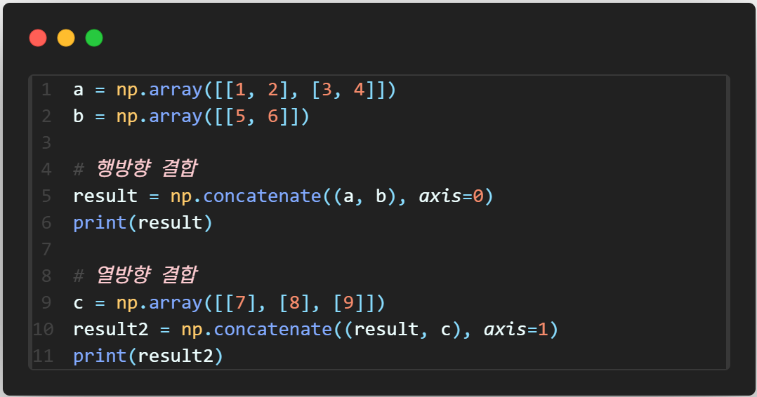


배열 결합: concatenate
✅ np.concatenate() 예시
✔️ 결합하는 axis를 제외한 나머지 차원이 같아야 함
➡️ 예: (2,2)와 (2,2)는 axis=0/1 모두 결합 가능, (2,2)와 (1,2)는 axis=0만 가능.

Slide 20
배열 결합: stack
💡 np.stack((a1, a2, ...), axis=0)
✔️ 새로운 축을 따라 배열 시퀀스를 결합
✔️ axis: 새로 생성할 축의 위치
기본값=0, 즉 맨 앞에 새로운 차원 추가

Slide 21
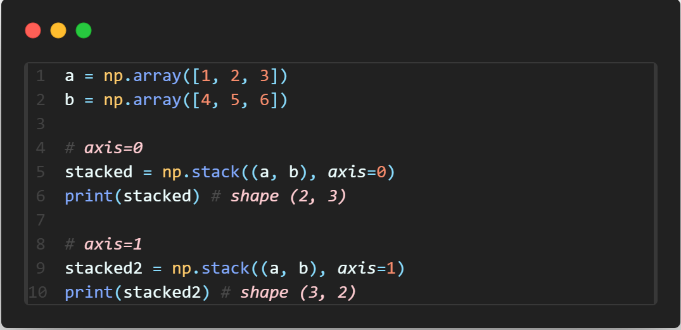


배열 결합: stack
✅ np.stack() 예시
✔️ 새로운 축이 생김 → 배열의 차원이 +1 증가

Slide 22
배열 결합: hstack, vstack
💡 np.hstack((a1, a2, ...))
✔️ 배열을 수평(열 방향)으로 순서대로 쌓음
💡 np.vstack((a1, a2, ...))
✔️ 배열을 세로로(행 방향으로) 순서대로 쌓음

Slide 23
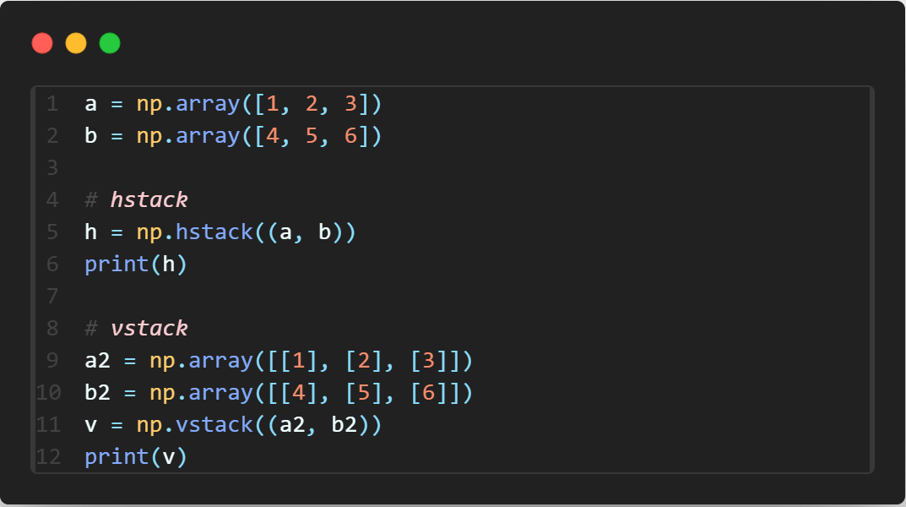


배열 결합: hstack, vstack
✅ np.hstack(), vstack() 예시
✔️ hstack: 열 방향(가로)로 결합
✔️ vstack: 행 방향(세로)로 결합

Slide 24
배열 분리: split
💡 np.split(a, indices_or_sections, axis=0)
✔️ 배열을 여러 개의 하위 배열로 분할
✔️ a: 분할할 배열
✔️ indices_or_sections: 정수(N등분) 또는 분할 인덱스 리스트
✔️ axis: 분할 축(기본값=0, 즉 행 기준)

Slide 25
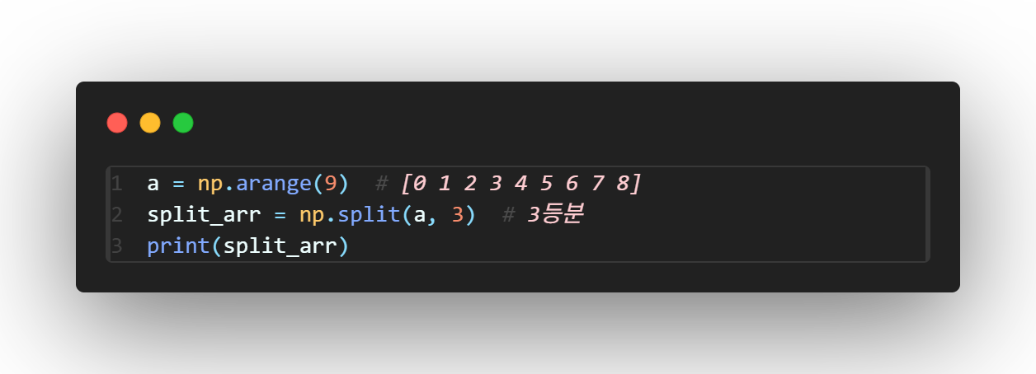
배열 분리: split
✅ np.split() 예시 – 1차원 배열

Slide 26
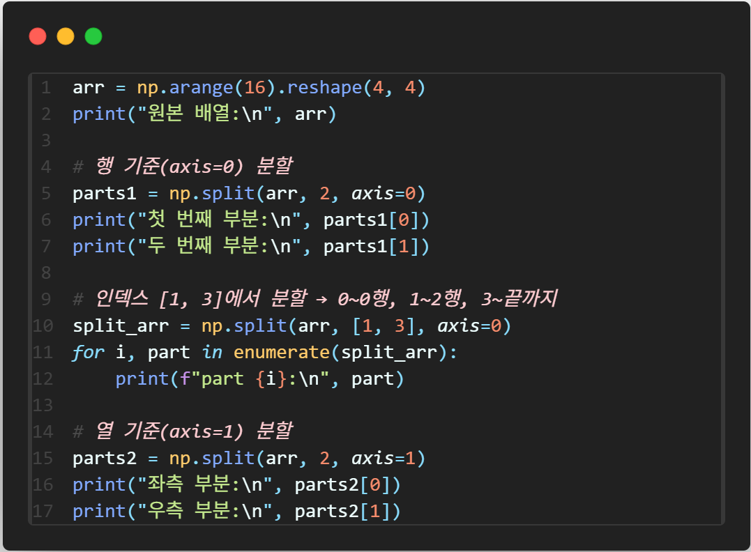
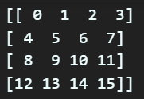
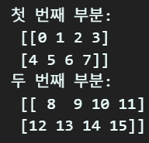
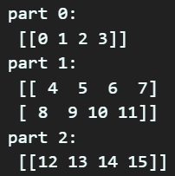
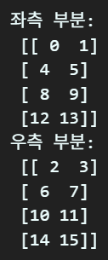
배열 분리: split
✅ np.split() 예시 – 2차원 배열

Slide 27
실습2. 배열의 결합과 분리(1)
다음 두 배열을 행 방향으로 이어붙이세요.
a = np.array([[1, 2], [3, 4]])
b = np.array([[5, 6]])
아래 배열을 3개로 같은 크기로 분할하세요.
a = np.arange(12)
다음 배열들을 새로운 축에 쌓아 shape이 (3, 2)인 배열을 만드세요.
a = np.array([1, 2])
b = np.array([3, 4])
c = np.array([5, 6])

Slide 28
실습2. 배열의 결합과 분리(2)
shape가 (2, 3)인 아래 두 배열을 shape (2, 2, 3)인 3차원 배열을 만드세요.
a = np.array([[1, 2, 3], [4, 5, 6]])
b = np.array([[7, 8, 9], [10, 11, 12]])
아래의 1차원 배열을 2:3:3 비율(총 3개)로 분할하세요.
arr = np.arange(8)
아래 두 배열을 axis=0, axis=1로 각각 stack하여 두 경우의 결과 shape을 모두 구하세요
a = np.ones((2, 3))
b = np.zeros((2, 3))

Slide 29
배열의 정렬

Slide 30
배열 정렬: sort, argsort
💡 np.sort(a, axis=-1, kind='quicksort', order=None)
✔️ 정렬된 복사본 반환
✔️ a: 입력 배열
✔️ axis: 정렬 축(기본: 마지막 축)
✔️ kind: 정렬 알고리즘(보통 quicksort/mergesort/ heapsort)

Slide 31
배열 정렬: sort, argsort
💡 a.sort(axis=-1, kind='quicksort', order=None)
✔️ 원본 배열 직접 정렬
💡 np.argsort(a, axis=-1, kind='quicksort', order=None)
✔️ 정렬 인덱스 반환

Slide 32
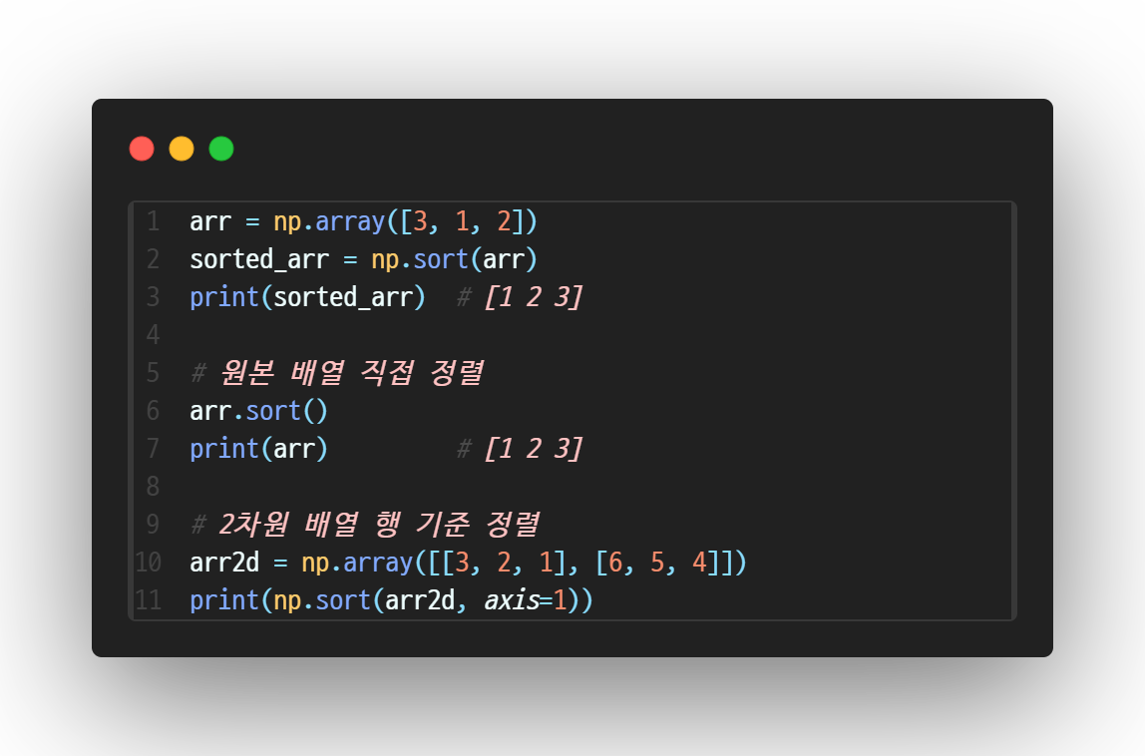

배열 정렬: sort, argsort
✅ np.sort() 예시

Slide 33
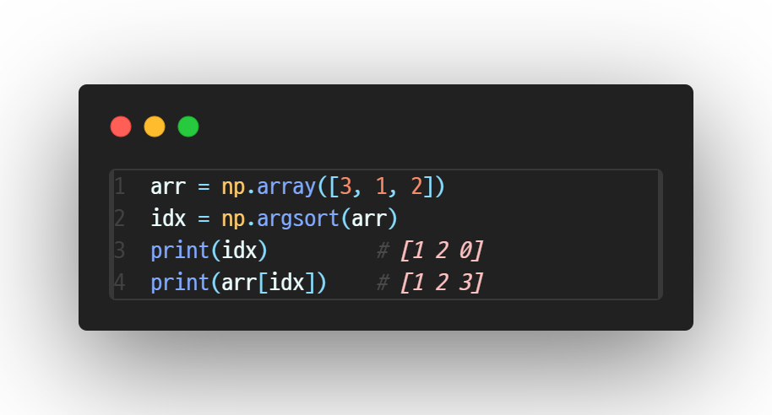
배열 정렬: sort, argsort
✅ np.argsort() 예시

Slide 34
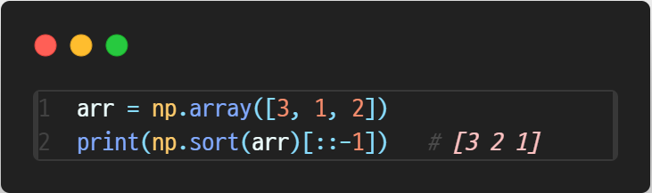
배열 정렬: sort, argsort
✅ 내림차순 정렬
✔️ np.sort/ndarray.sort는 오름차순만 지원 → 정렬 후 반전

Slide 35
실습3. 배열의 정렬(1)
아래의 1차원 배열을 오름차순과 내림차순으로 각각 정렬하는 코드를 작성하세요.
arr = np.array([7, 2, 9, 4, 5])
아래의 2차원 배열에서 각 행(row) 별로 오름차순 정렬된 배열을 구하세요.
arr = np.array([[9, 2, 5],
[3, 8, 1]])

Slide 36
실습3. 배열의 정렬(2)
아래의 1차원 배열에서 정렬 결과(오름차순)가 되는 인덱스 배열을 구하고, 그 인덱스를 이용해 원본 배열을 직접 재정렬하는 코드를 작성하세요.
arr = np.array([10, 3, 7, 1, 9])
아래 2차원 배열을 열(column) 기준(axis=0)으로 오름차순 정렬된 배열을 구하세요.
arr = np.array([[4, 7, 2],
[9, 1, 5],
[6, 8, 3]])

Slide 37
감사합니다

